Slide 1
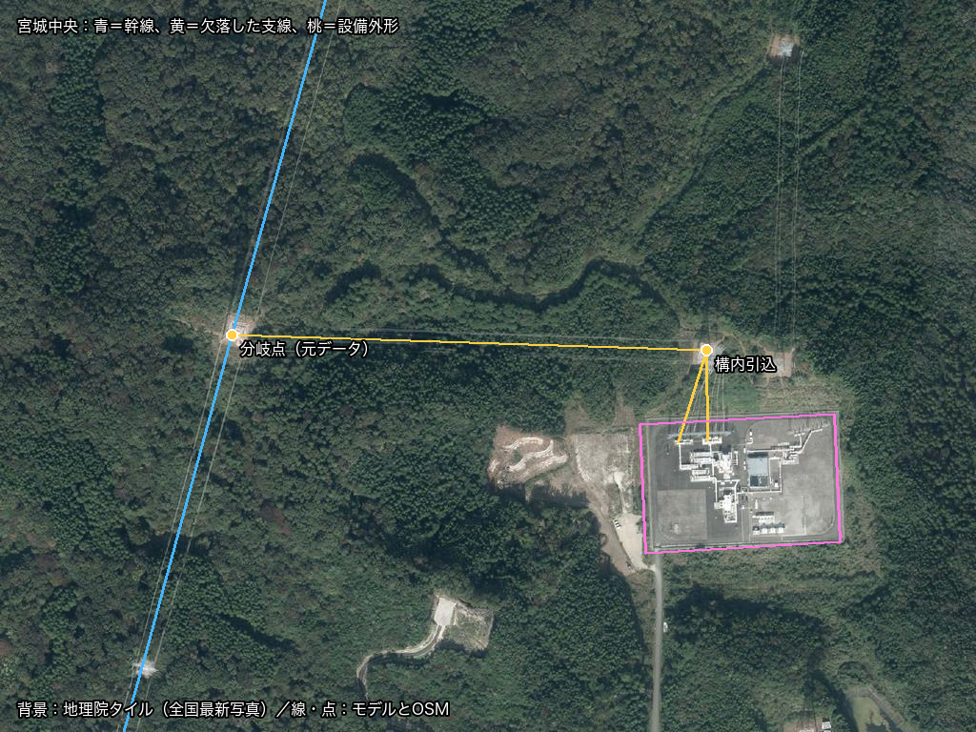
宮城中央支線の復元で、66 kV側の迂回が減る
大郷66 kV線の負荷率
1,007% → 198%
幹線の分岐と
構内引込を戻す
Q制約なしの診断値
Q制約付きACは未収束
航空写真：国土地理院 ／ 元線形・設備外形：© OpenStreetMap contributors / results.json
01
Notes:
対象は東日本の推定運転点55,250MW。目標需要での発電機Q制約付きACは未収束。写真と元OSM線形にある宮城中央支線がbuiltモデルで欠落していた。青葉幹線の元の経路を保持して分岐点を追加し、2回線の支線と構内引込を復元した。大郷の推定275/66kV変圧器も既存の枝も保持した。元モデルでは5母線の高電圧側に約628MWの発電があり、大郷66kV側へ抜けていた。示した負荷率はQ制約を外した診断値であり、運転可能な解ではない。追加線の定数は既存500kV既定値。撮影期間2023年10月〜11月。公式表 https://nw.tohoku-epco.co.jp/consignment/system/announcement/data/sys_capa_kikan01_line_202607_02.csv の0005行で500kV・2回線・方向を独立照合。
出典：航空写真：国土地理院 ／ 元線形・設備外形：© OpenStreetMap contributors / results.json

Slide 2
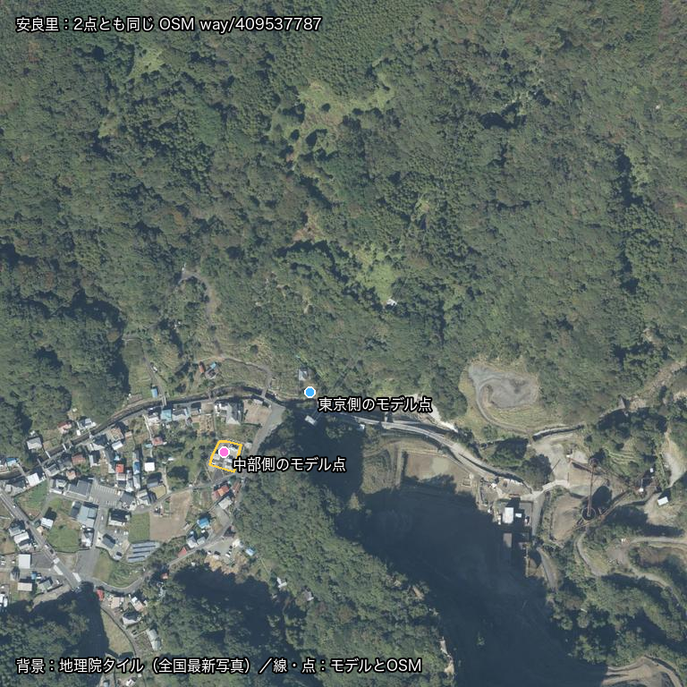
同一設備の需要重みを一回分にする
Before
同じ設備に、約23 MWずつ配分
After
一設備分の重みを2点で分担
地域の需要合計は保持
設備IDで照合した70組を試験
航空写真：国土地理院 ／ 元線形・設備外形：© OpenStreetMap contributors / load_identity_plan.json
02
Notes:
安良里の東京側・中部側の点は同じOSM way/409537787を参照する。モデル点の片方が敷地外にずれていた。元モデルは各点へ約23.017MWずつ合成需要を配分していた。70組の同じ元設備・同じ地域・同じモデル電圧の組について、需要重みを一設備分にし、複数母線に分担する。地域P/Q合計を保つよう再正規化し、推定80%補償シャントも需要と同じ比率で更新する。設備点・枝・発電機を消す変更は行わない。これは推定需要の事前分布の修正であり、観測需要の重複を証明したものではない。写真は2020年8月〜12月。
出典：航空写真：国土地理院 ／ 元線形・設備外形：© OpenStreetMap contributors / load_identity_plan.json

Slide 3
接続と需要配分の変更を分けて比較する
条件 | 最低電圧pu | 大郷線の負荷率 | Q制約付きAC
元モデル | 0.834 | 1,007% | 未収束
幹線の分割のみ | 0.834 | 1,007% | 未収束
宮城中央支線を復元 | 0.834 | 198% | 未収束
需要重みも補正 | 0.935 | 約198% | 未収束
電圧と負荷率はQ制約なしの診断値
全設備・枝・発電機を保持し、地域の需要合計55,250 MWも保持
results.json / pandapower 3.4.0 / NR 50反復・許容不整合1e-4 MVA
03
Notes:
すべて目標需要55,250MW、発電P58012.5MW。AC診断値はQ制約を外した解であり、Q上下限違反が残る。幹線の分割のみの対照ではDCの元線路最大潮流差は1.36e-9MW、AC損失差は0.0014MW。支線復元の効果とπ型線路の分割効果を分離した。需要重み補正は地域P/Q合計を保つが、各地点の注入と推定補償の配置を変える。実測値との誤差改善率は未評価。
出典：results.json / pandapower 3.4.0 / NR 50反復・許容不整合1e-4 MVA

Slide 4
YbusとAC Jacobianで、異なる問題を調べる
診断 | Before | 支線＋需要重み補正
基準母線を除いたYbus 条件数の推定 | 5.27 × 10⁷ | 6.12 × 10⁷
Q制約適用後の 電圧感度が強い場所 | 大郷66 kV | 安良里・伊豆66 kV
数値感度と、物理的な経路・運転条件を別々に確認する
条件数や反復失敗だけでは、AC解が存在しないとは言えない
results.json / ybus / q_transition_trace
04
Notes:
元Ybusは6253×6253、nnz20523。220基準母線を除いた行列の疎1ノルム条件数推定が5.27e7。修正後は6.12e7へ増加したため、条件数だけの改善指標は適切でない。元Ybus対角がゼロの2母線は孤立した基準母線であり、それだけでAC不収束とは判定しない。Q制約遷移の内側Newtonが失敗したとき、注入量ホモトピーで最後の収束点まで戻り、Jacobianの局所電圧感度を計算。Beforeは大郷、Afterは安良里・伊豆側が強く反応する。補間係数は需要倍率でも、供給可能率でも、解の存在の証明でもない。
出典：results.json / ybus / q_transition_trace

Slide 5
ACの方程式・Q上下限・運転範囲は別の判定
需要・発電の比率 | 需要MW | 方程式とQ制約 | 電圧・過負荷
100%（目標） | 55,250 | 未収束 | 合格判定できず
80% | 44,200 | 通過 | 未通過
5% | 2,762.5 | 通過 | 仮の範囲で通過
80%でも最低電圧0.686 pu、過負荷が残る
電圧0.9–1.1 pu・負荷率100%は本試験の評価範囲
実設備の正式な運用基準・仮想補給の妥当性は別途確認
results.json / strict_operating_point_ramp
05
Notes:
支線復元と70組の需要配分重み補正後に、需要・発電P・推定補償を同じ係数で変えた。線路・変圧器・Q上下限は固定。80%44,200MWでAC方程式とQ上下限を通過したが、最低電圧0.6857pu、231線路と103変圧器に過負荷がある。5%2762.5MWでは0.9〜1.1puと負荷率100%のスクリーニングも通過するが、通常運転達成の意味ではない。100%は地域ピーク設定の0.85倍。全点が220基準母線のうち208の仮想補給を含む。条件達成を現実の運転可能性と混同しない。
出典：results.json / strict_operating_point_ramp

Slide 6
失敗した試験と、次に照合する設備
試したこと | 結果
初期値・発電機集約・補償量の変更 | 目標条件では未収束
人口傾斜・伊豆の仮2回線化 | 未収束。修正案に採用せず
Q制約の再解放を含む実験solver | 不整合約32–33 MVAで停止
次の照合先：伊豆の供給端・回線数・地点需要
再実行：python3 scripts/review_ac_solvability.py replay
docs/AC_DIAGNOSIS_TOOL.md / Issue #53 / exploration/*.json
06
Notes:
初期値変更、同一母線発電機の集約、補償比率の変更、仮のリアクトル、大郷変圧器の保留・容量増大、人口による需要傾斜、伊豆66kVの仮2回線化、Q制約の再解放を含む実験solverも、目標条件での合格は得られなかった。最終比較に採用したのは元データの支線復元と設備IDに基づく合成需要重み補正のみ。次は伊豆の供給端・回線数・地点需要、62件の両端電圧不一致、発電機AVR能力と運転P/Q、補償設備を一次資料で照合する。全探索結果・地図・Before/After・コードをHTMLに保存し、再実行CLIでClaudeが確認できる。
出典：docs/AC_DIAGNOSIS_TOOL.md / Issue #53 / exploration/*.json

